Slide 1




Slide 2

乂学教育-松鼠AI
l 松鼠AI智适应教育是国内第一家开发拥有自主知识产权的中小学人工智能自适应学习系统的
科技公司，拥有MCM能力值训练、错因重构知识地图等多个全球首创AI应用技术。
l 在AIED,CSEDU,AERA,IJCAI,KDD等全球顶级AI或教育学术会议上论文获奖或受邀演讲，机器
学习教父、CMU 计算机院长Tom Mitchell教授任首席AI科学家，与斯坦福国际研究院，卡
内基梅隆大学、中科院成立AI联合实验室，在全国20多个省400多个城市开设了2000多家线
下学校，总部及校区年销售额近10亿。

Slide 3
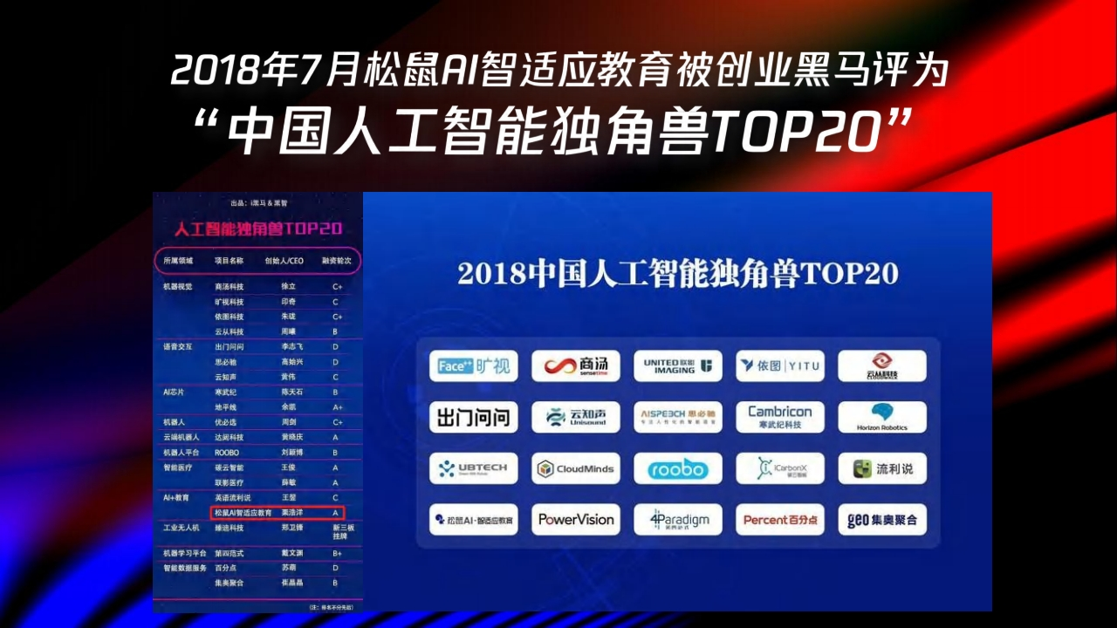

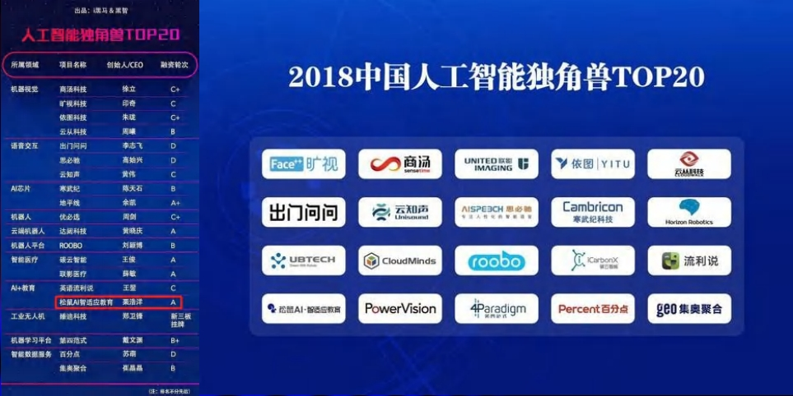

Slide 4
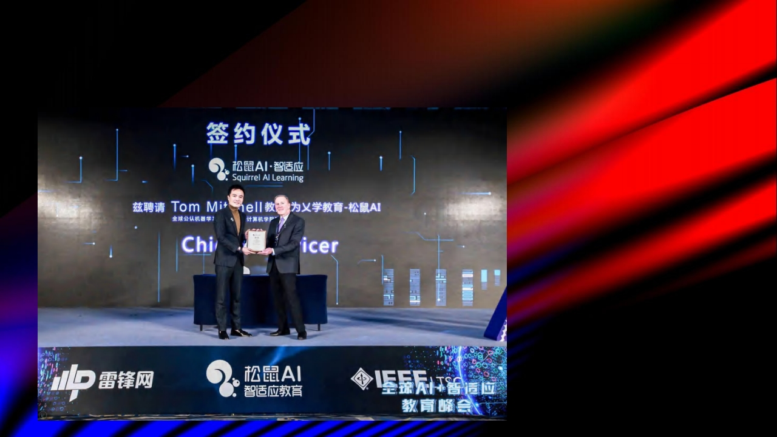

签约 全 书 球 机器学习教父Tom Mitchell教授，正式加入松鼠AI
Tom Mitchell教授
著名学府美国卡内基梅隆大学
CMU计算机学院院长、美国工
程院、艺术与科学院院士，美
国科学促进会（AAAS）、国
际人工智能协会（AAAI）
Fellow。Tom Mitchell教授是
当今世界上最顶尖的三大机器
学习专家之一，130篇论文在
国际顶级杂志发布，他更是千
亿美金市值企业必争之顶尖人
才清单中的Top 1。

Slide 5

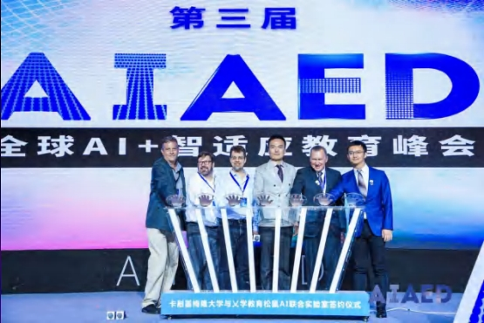
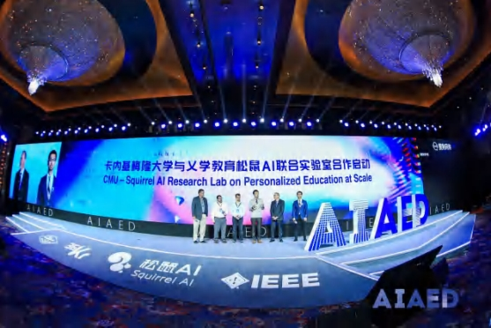
在美国匹兹堡成立松鼠AI-卡内基梅隆大学实验室

Slide 6
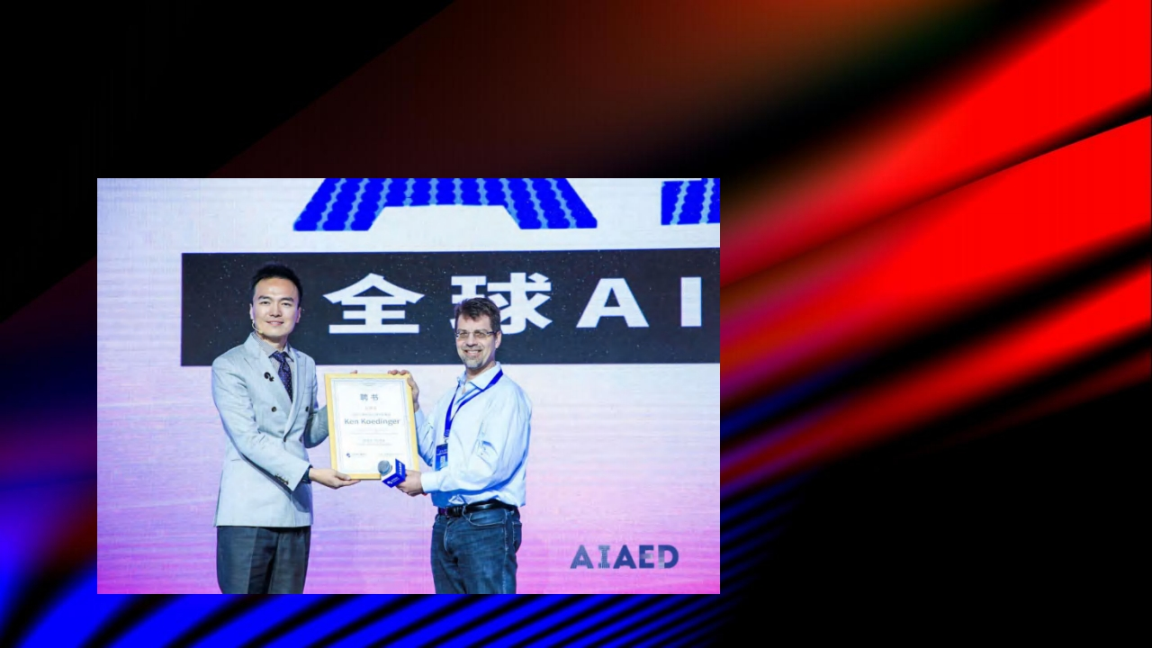
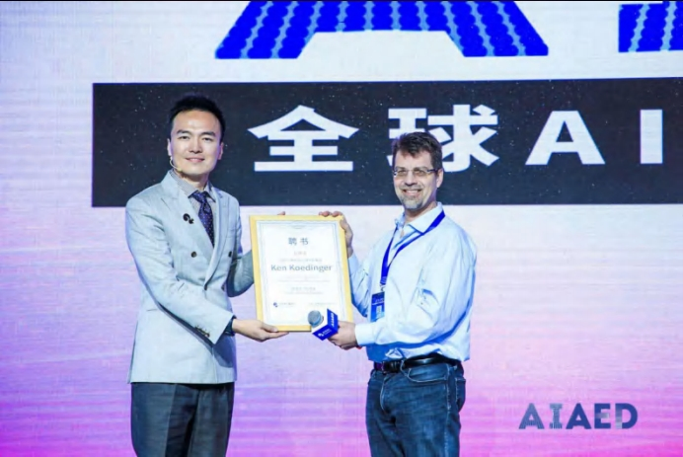
美国卡耐基梅隆大学（CMU）计算机、心理学系教授
签约书 Ken Koedinger正式出任首席学习科学家
Ken Koedinger教授
美国卡耐基梅隆大学计算机、
心理学系教授，LearnLab研究
室主任。创立研发的美国最早
的电脑虚拟老师Cognitive
Tutor系统被美国超过6000家
中小学使用，帮助学生大幅度
提升学习效率，ICML ICICLE
主席。Koedinger撰写了250
多篇出版物，并且是超过45项
拨款的项目调查员。

Slide 7
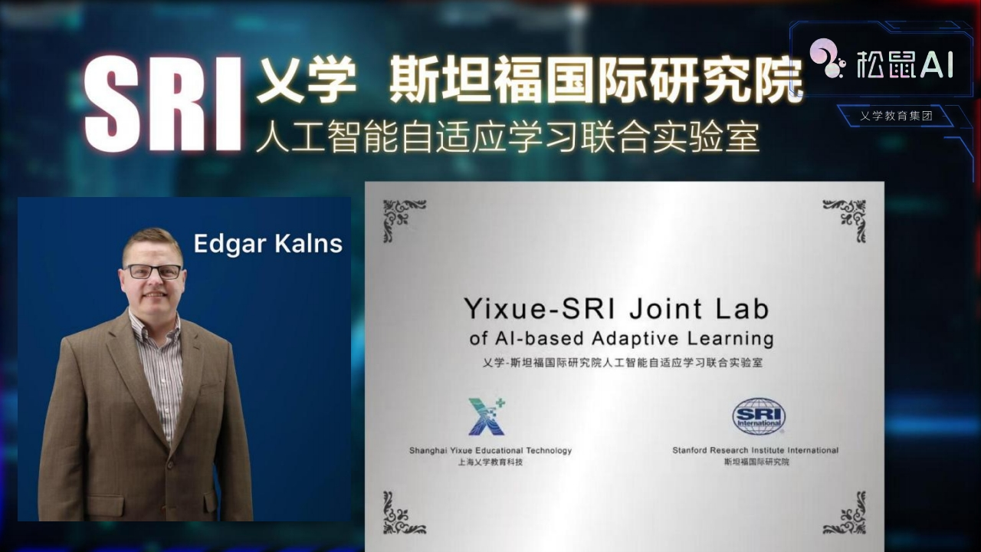
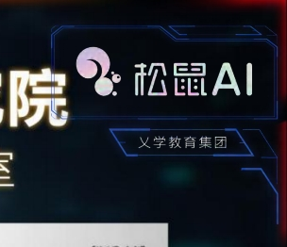
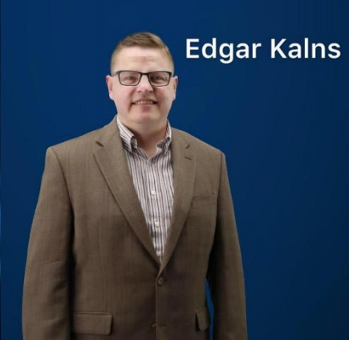

Slide 8

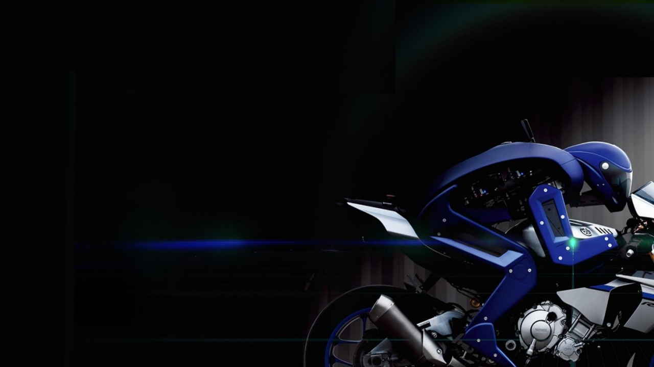
斯坦福国际研究院AI技术实力
• 发明的 Siri 2010年被苹果公司收购
•
发明的达芬奇手术机器人市值 200亿美金
• 蚁群机器人，最多可 1000只 协同工作
• 60多年前，发明人类历史上 第一个 机器人
• MOTOBOT ，世界上第一台自主骑摩托车
的人形机器人

Slide 9
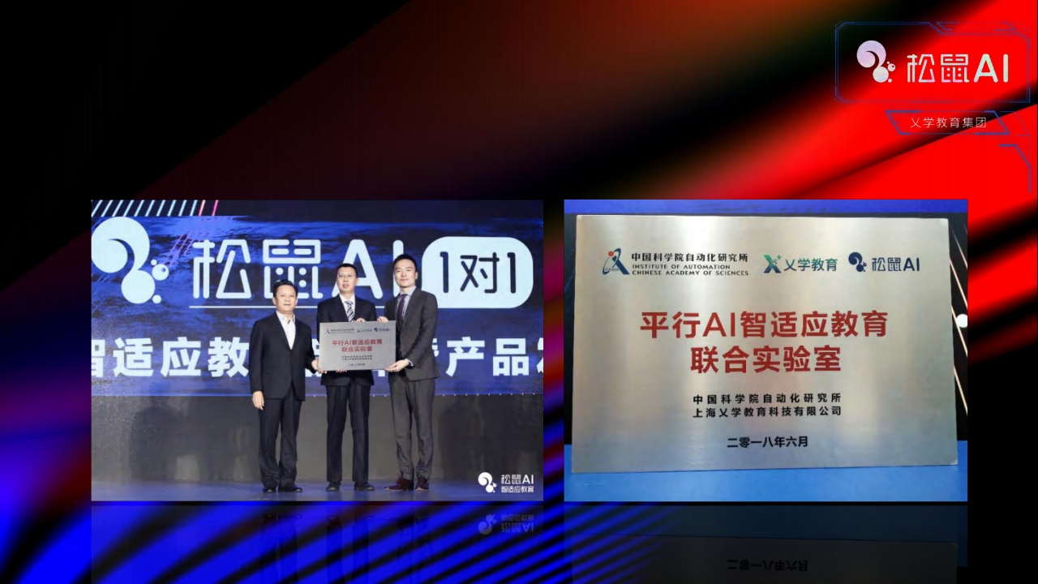
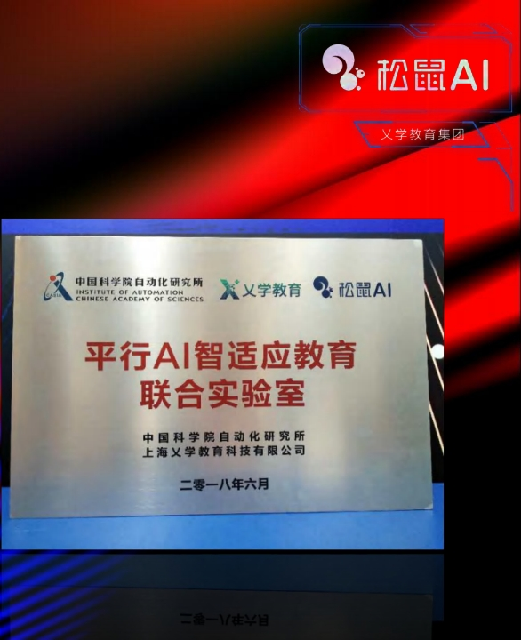
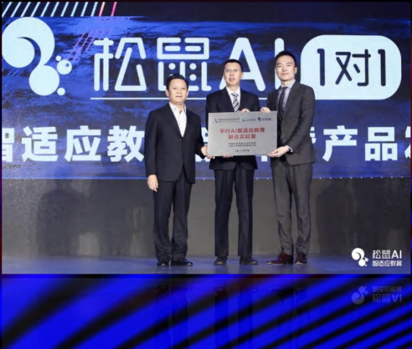
松鼠AI与中国科学院自动化研究所成立平行AI
智适应教育联合实验室

Slide 10
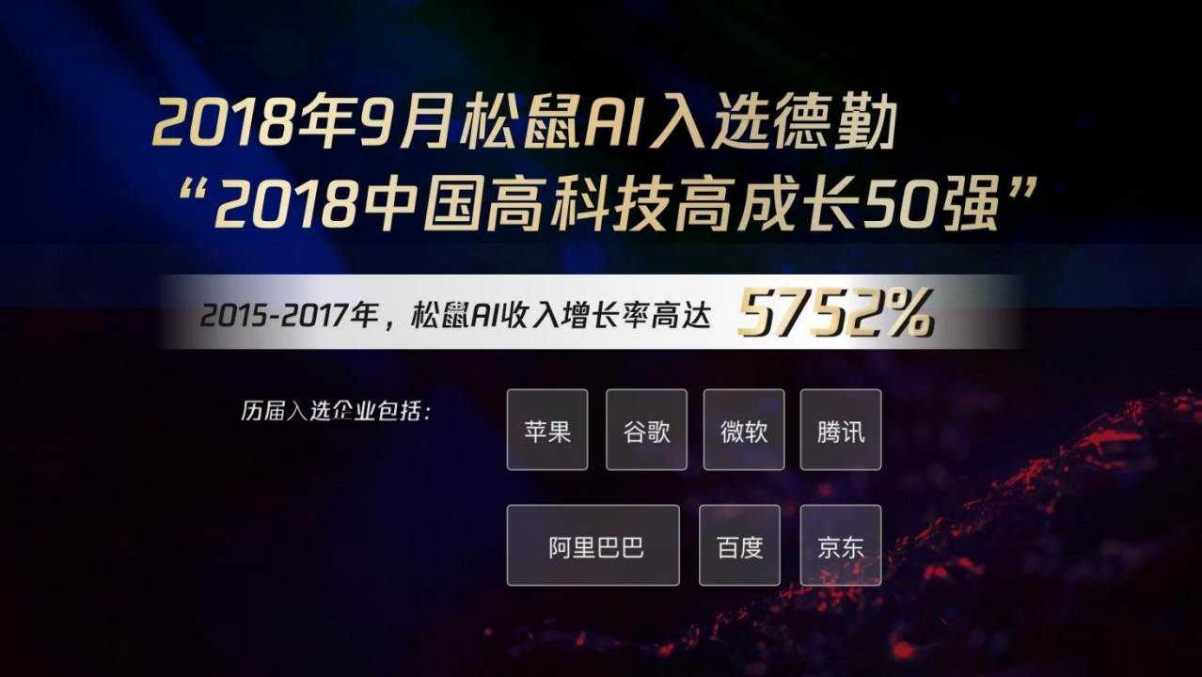

Slide 11
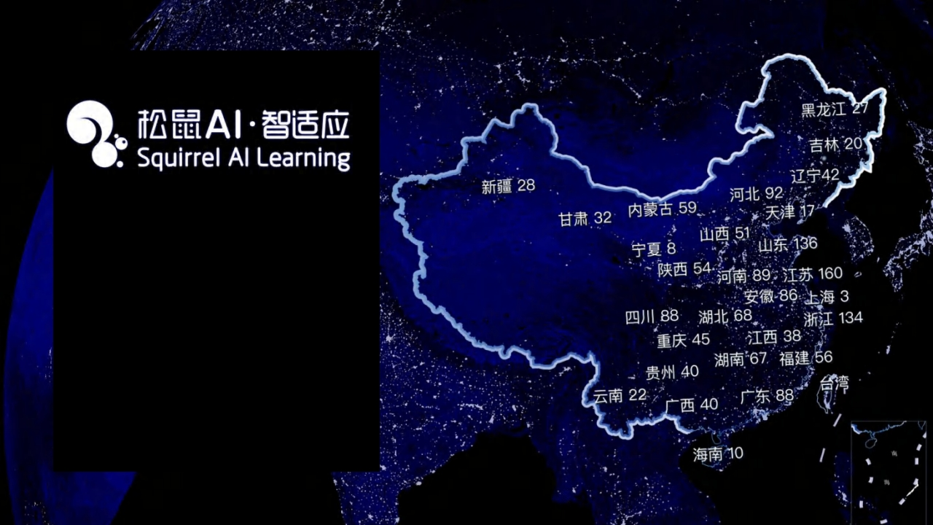

20 多个省
400+ 城市
2000+ 教学中心
2,000,000+ 用户

Slide 12



Slide 13






市值： ￥ 956 亿
年收入： ￥ 126 亿
市值： ￥ 1194 亿
年收入： ￥ 73 亿
市值： ￥ 68 亿
年收入： ￥ 50 亿
市值： ￥ 23 亿
年收入： ￥ 30 亿
市值： ￥ 98 亿
年收入： ￥ 20 亿
中国
6,000亿 的K12课外辅导市场 前5名公司市场份额总和不到 5%
松鼠AI的目标是占领25%的市场份额
优质教师数量远远不能满
足市场需要
教师精力有限，难以针对多
个学生提供个性化辅导
教师的教学过程受地域限制线
上/线下环境影响

Slide 14


一、松鼠AI采用的人工智能自适应算法原理

Slide 15


在学习之前，松鼠 AI 首先对每个学生进行知识点
的扫描，只学习他不会的知识点，从而节省 70%-
80% 的学习时间，实现减负。

Slide 16
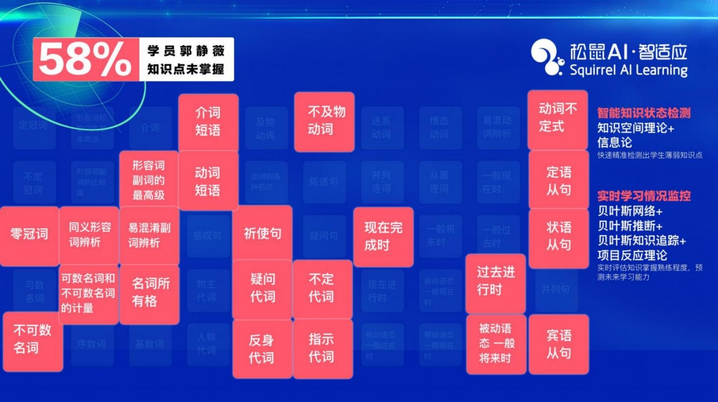

Slide 17
同一知识点，不同学生所学习的时间不同；同一学生，
学习不同知识点的时间也不同。可能是7分钟-90分钟之
间的数字，不一定是传统教育固定的45分钟。

Slide 18
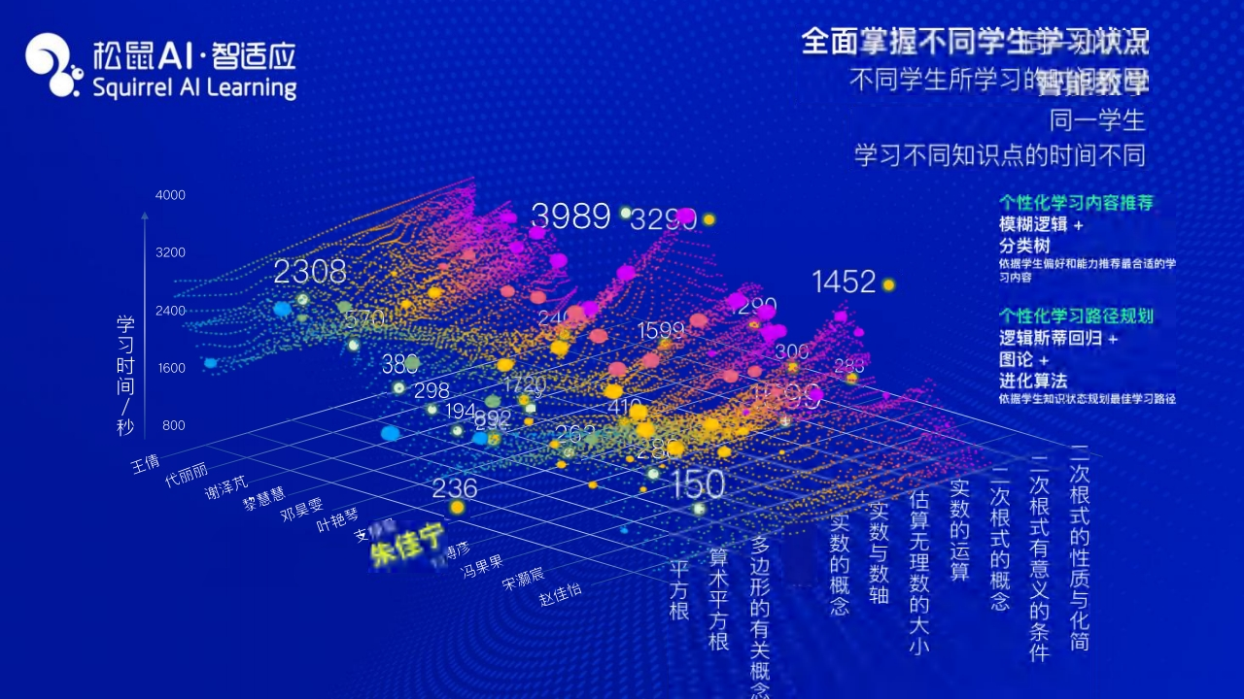
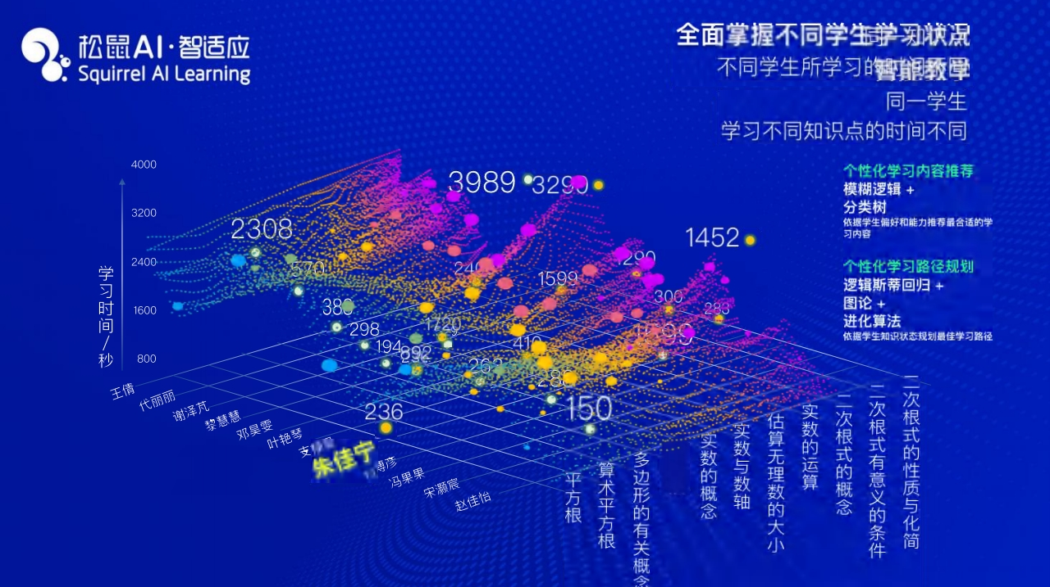
⽴ 立
⽅ 方
根
⽴ 立
⽅ 方
根

Slide 19
一个学生9年级的知识点没有掌握扎实，可能是在八年
级或者七年级的前序知识点里面有漏洞导致的，松鼠
AI算法会追根溯源，找到学生的知识薄弱点，找到真
正的知识漏洞。

Slide 20



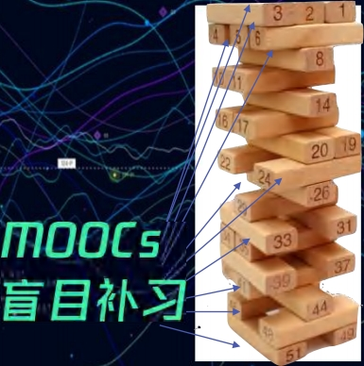
26
50
33
42
19

Slide 21
二、松鼠AI技术实力全球领先

Slide 24
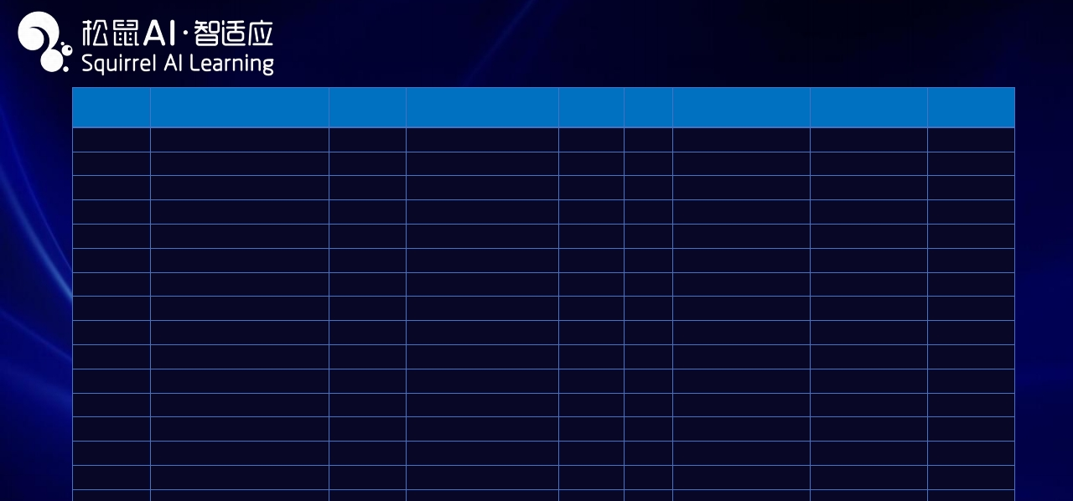

省份 | 校区 | 学生姓名 | 学校 | 年级 | 学科 | 上次考试成绩 （分数/满分） | 期末成绩 （分数/满分） | 提升分数
内蒙古 | 敖汉校区 | 马常鑫 | 第三小学 | 六年级 | 数学 | 36/150 | 134/150 | 98
安徽 | 滁州琅琊校区 | 金威 | 滁州实验中学 | 初三 | 数学 | 40/150 | 117/150 | 77
安徽 | 广德校区 | 汪璟鹏 | 桃李园 | 初三 | 数学 | 40/150 | 105/150 | 65
安徽 | 滁州琅琊校区 | 金威 | 滁州实验中学 | 初三 | 语文 | 50/150 | 117/150 | 67
安徽 | 滁州琅琊校区 | 郭雨齐 | 滁州第五中学 | 初三 | 数学 | 49/150 | 115/150 | 66
河南 | 泌阳校区 | 付玉 |  | 初三 | 数学 | 20/120 | 84/120 | 64
内蒙古 | 赤峰市玉龙大街校区 | 高涵 | 松山四中 | 初一 | 数学 | 32/150 | 88/150 | 56
湖南 | 常德朗州街道校区 | 王雯一 | 市五中 | 初三 | 物理 | 37/100 | 93/100 | 56
新疆 | 克拉玛依前进路校区 | 玛日娜 | 五小 | 五年级 | 语文 | 32/100 | 88/100 | 56
安徽 | 滁州琅琊校区 | 魏礼婧纯 | 滁州实验中学 | 初二 | 数学 | 70/150 | 124/150 | 54
河南 | 开封金明校区 | 韩旭 | 金明中学 | 初二 | 数学 | 28/100 | 82/100 | 54
江苏 | 盐城盐都校区 | 蔡春浩 | 盐都实验 | 初二 | 数学 | 15/140 | 68/140 | 53
内蒙古 | 敖汉校区 | 冯通 | 新惠九中 | 初一 | 数学 | 44/100 | 96/100 | 52
江西 | 赣州信丰校区 | 何达旺 | 信丰一小 | 四年级 | 语文 | 11/100 | 62.5/100 | 51.5
内蒙古 | 呼伦贝尔海拉尔城区合作校 | 刘苗 | 七中 | 初二 | 英语 | 38/100 | 89/120 | 51
海南 | 海口海中分校 | 宋林轩 | 海燕小学 | 二年级 | 数学 | 43/100 | 93.5/100 | 50.5
内蒙古 | 赤峰红山长青合作校 | 尚奇钰 | 六中 | 初一 | 英语 | 74/150 | 124/150 | 50
江西 | 萍乡校区 | 张启涛 | 萍乡六中 | 初一 | 英语 | 33/100 | 82/100 | 49
新疆 | 克拉玛依前进路校区 | 玛日娜 | 五小 | 五年级 | 英语 | 19/100 | 68/100 | 49

Slide 25


省份 | 校区 | 学生姓名 | 学校 | 年级 | 学科 | 上次考试成绩 （分数/满分） | 期末成绩 （分数/满分） | 提升分数
安徽 | 滁州琅琊校区 | 盛博冉 | 滁州实验中学 | 初二 | 数学 | 63/150 | 111/150 | 48
江西 | 上高东丰路校区 | 况俐锦 | 学园路小学 | 六年级 | 数学 | 17/100 | 65/100 | 48
安徽 | 广德校区 | 甘欣 | 桃李园 | 初三 | 数学 | 45/150 | 92/150 | 47
重庆 | 上清寺 | 范颖 | 求精中学 | 初二 | 数学 | 47/150 | 94/150 | 47
江西 | 上高东丰路校区 | 熊年峰 | 外国语学校 | 六年级 | 数学 | 35/100 | 81/100 | 46
重庆 | 上清寺 | 徐源 | 求精中学 | 初一 | 数学 | 50/150 | 95/150 | 45
江苏 | 邳州民主路校区 | 刘宏宇 | 运中 | 初二 | 数学 | 49/140 | 94/140 | 45
江苏 | 邳州民主路校区 | 赵文博 | 运中 | 初二 | 数学 | 68/140 | 113/140 | 45
江苏 | 江苏盐城大丰校区 | 张译文 | 大丰市第三中学 | 初二 | 英语 | 40/140 | 84/140 | 44
安徽 | 池州长江南路校区 | 柯谦 | 池州贵池二中 | 初一 | 数学 | 42/150 | 86/150 | 44
广东 | 珠海港一路校区 | 林子涵 | 十一中 | 初三 | 数学 | 25/120 | 69/120 | 44
广西 | 崇左市扶绥新宁校区 | 黄沛奇 | 新宁四小 | 四年级 | 英语 | 46/100 | 90/100 | 44
河北 | 秦皇岛文化路校区 | 王彥博 | 八中 | 初三 | 化学 | 0/60 | 43.5/60 | 43.5
江苏 | 江苏盐城大丰校区 | 倪源 | 大丰市第三中学 | 初二 | 英语 | 58/140 | 101/140 | 43
安徽 | 滁州琅琊校区 | 袁航欣 | 滁州实验中学 | 初一 | 数学 | 96/150 | 139/150 | 43
湖南 | 湘乡市龙城校区 | 杨恒晟 | 育才中学 | 初一 | 数学 | 45/100 | 88/100 | 43
安徽 | 滁州琅琊校区 | 郑冉 | 滁州实验中学 | 初一 | 数学 | 100/150 | 142/150 | 42
安徽 | 滁州琅琊校区 | 朱永红 | 滁州实验中学 | 初一 | 数学 | 73/150 | 115/150 | 42
安徽 | 滁州琅琊校区 | 郭政宇 | 滁州实验中学 | 初二 | 数学 | 45/150 | 87/150 | 42

Slide 26


大标题暂无

